Slide 1


Kính chào quý thầy cô
và các em!

Slide 2


RUNG
CHUÔNG VÀNG

Slide 3

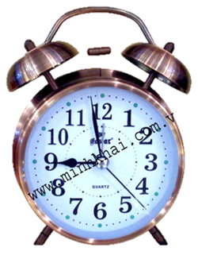


6
1
2
3
4
5
7
8
9
CÂU HỎI 1
10
BẮT ĐẦU
Truyện thơ Nôm “Lục Vân Tiên” của tác giả nào?
Đáp án:
Nguyễn Đình Chiểu

Slide 4
6
1
2
3
4
5
7
8
9
CÂU HỎI 2
10
BẮT ĐẦU
Năm sinh, năm mất của tác giả Nguyễn Đình Chiểu?
Đáp án:
1822 - 1888

Slide 5
6
1
2
3
4
5
7
8
9
CÂU HỎI 3
10
BẮT ĐẦU
Quê hương Nguyễn Đình Chiểu ở đâu?
Đáp án:
Gia Định (TP. HCM)

Slide 6
6
1
2
3
4
5
7
8
9
CÂU HỎI 4
10
BẮT ĐẦU
Nội dung thơ văn của Nguyễn Đình Chiểu?
Đáp án:
Lí tưởng đạo đức, nhân nghĩa
Lòng yêu nước thương dân

Slide 7
6
1
2
3
4
5
7
8
9
CÂU HỎI 5
10
BẮT ĐẦU
Nguyễn Đình Chiểu sáng tác chủ yếu bằng Chữ?
Đáp án:
Nôm

Slide 8
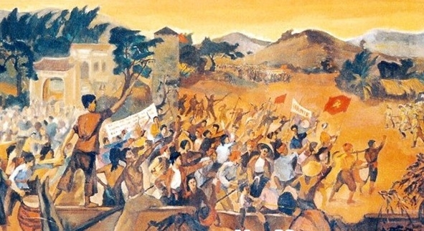
VĂN TẾ NGHĨA SĨ CẦN GIUỘC
Nguyễn Đình Chiểu

Slide 9
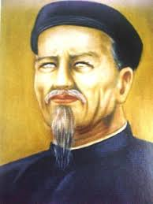
PHẦN I. TÁC GIẢ

Slide 10
Cấu trúc bài học
Cuộc đời
Sự nghiệp
Tổng kết
Luyện tập
Vận dụng

Slide 11

I. Cuộc đời
1. Tiểu sử
Nguyễn Đình Chiểu (1822 – 1888) tự là Mạnh Trạch, hiệu Hối Trai.
Quê ngoại ở Gia Định (nay TP.HCM), quê nội ở Huế.
Gia đình: nhà Nho
Thời đại: lịch sử đầy biến động.

Slide 12
I. Cuộc đời
1. Tiểu sử
Năm 1843, đỗ Tú tài, sau đó bỏ thi, bị mù, bị bội hôn.
Về quê làm thầy lang, thầy đồ
Năm 1859, về Cần Giuộc, về Bến Tre bàn mưu tính kế đánh giặc và sáng tác thơ văn.

Slide 13
I. Cuộc đời
2. Con người
Số phận bất hạnh.
Có nghị lực sống phi thường
Giàu lòng yêu nước, thương dân.

Slide 14
I. Cuộc đời
2. Con người
Cuộc đời Nguyễn Đình Chiểu là một tấm gương sáng, cao đẹp về nhân cách, nghị lực và ý chí,
về lòng yêu nước, thương dân và thái độ kiên trung bất khuất trước kẻ thù.

Slide 15
II. Sự nghiệp thơ văn
1. Những tác phẩm chính
Nguyễn Đình Chiểu là một trong những nhà thơ đầu tiên ở Nam Kì, sáng tác chủ yếu bằng chữ Nôm.
Cuộc đời sáng tác của ông chia thành 2 giai đoạn:
Trước khi thực dân Pháp xâm lược
Sau khi thực dân Phám xâm lược

Slide 16
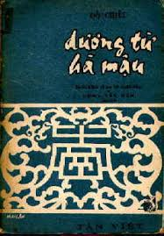

II. Sự nghiệp thơ văn
1. Những tác phẩm chính
Trước khi thực dân Pháp xâm lược sáng tác truyện thơ Lục Vân Tiên, Dương Từ - Hà Mậu
Nội dung: truyền bá đạo đức làm người.

Slide 17
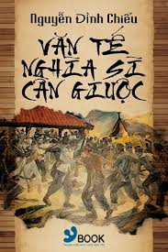
II. Sự nghiệp thơ văn
1. Những tác phẩm chính
Sau khi thực dân Pháp xâm lược: sang tác chủ yếu văn tế: Văn tế nghĩa sĩ Cần Giuộc. Văn tế Trương Định, Thơ điếu Phan Tòng,…
Nội dung: Thể hiện tinh thần yêu nước, chống Pháp.

Slide 18
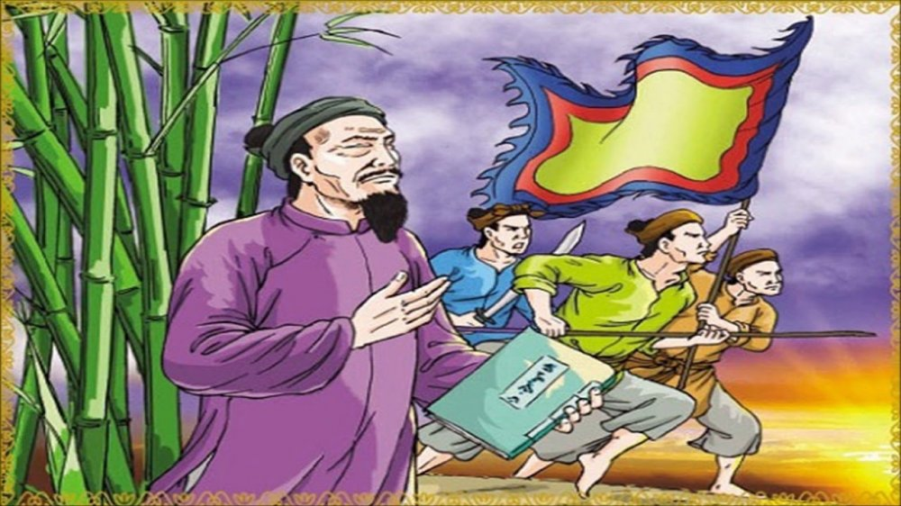
2. Quan điểm sáng tác
II. Sự nghiệp thơ văn
Nhà văn cũng là chiến sĩ
Văn chương cũng là vũ khí
Người nghệ sĩ không đứng ngoài sự nghiệp cứu nước.

Slide 19
3. Nội dung lớn trong sáng tác
II. Sự nghiệp thơ văn
a. Lí tưởng đạo đức, nhân nghĩa, cao đẹp
b. Thơ văn thể hiện lòng yêu nước, thương dân
Viết các truyện thơ truyền dạy bài học làm người.
Xây dựng những nhân vật mang vẻ đẹp lí tưởng cho những phẩm chất cao đẹp.
Lên án, trừng trị thích đáng những thế lực xấu.
Phản ánh chân thực thảm cảnh nước mất, nhà tan.
Tố cáo tội ác của lũ bán nước và cướp nước.
Ca ngợi những người anh hùng nghĩa sĩ đã hi sinh.
Kêu gọi, cổ vũ chiến đấu.

Slide 20
4. Nghệ thuật đặc sắc
II. Sự nghiệp thơ văn
Trữ tình đạo đức
Mộc mạc, giản dị, gần gũi với nhân dân
Đậm đà bản sắc dân tộc đặc biệt vùng Nam Bộ…

Slide 21
III. Tổng kết
Nguyễn Đình Chiểu xứng đáng là ngôi sao sáng trên bầu trời văn nghệ dân tộc.

Slide 22
IV. Luyện tập
Sơ đồ tư duy những ý chính về cuộc đời và sự nghiệp tác giả Nguyễn Đình Chiều?

Slide 23
IV. Vận dụng
BÀI TẬP VỀ NHÀ
Câu hỏi: Căn cứ vào những kiếm thức đã học về Nguyễn Đình Chiểu và các tác phẩm của ông, anh chị suy nghĩ như thế nào về nhận định của nhà thơ Xuân Diệu: “Cái ưu ái đối với người lao động, sự kính mến họ là một đặc điểm của tâm hồn Đồ Chiểu”?

Slide 24
IV. Vận dụng
Gợi ý: Nhận định trên của Xuân Diệu đã khái quát tất cả tình cảm, tấm lòng của Nguyễn Đình Chiểu với nhân dân:
+ Tấm lòng yêu nước, lòng căm thù giặc là điều luôn hiện hữu trong ông
+ Ông dùng tấm lòng nhiệt thành, trân trọng nâng niu những người lao động bình dị
+ Ông ca ngợi phẩm chất và vẻ đẹp của những người lao động
+ Ông dành vị trí quan trọng để ngợi ca tinh thần yêu nước sâu sắc, nhiệt thành của những người lao động

Slide 25


